Slide 1
Plzeňská první fiktivní banka, a. s.
PPFB a. s.

Slide 2
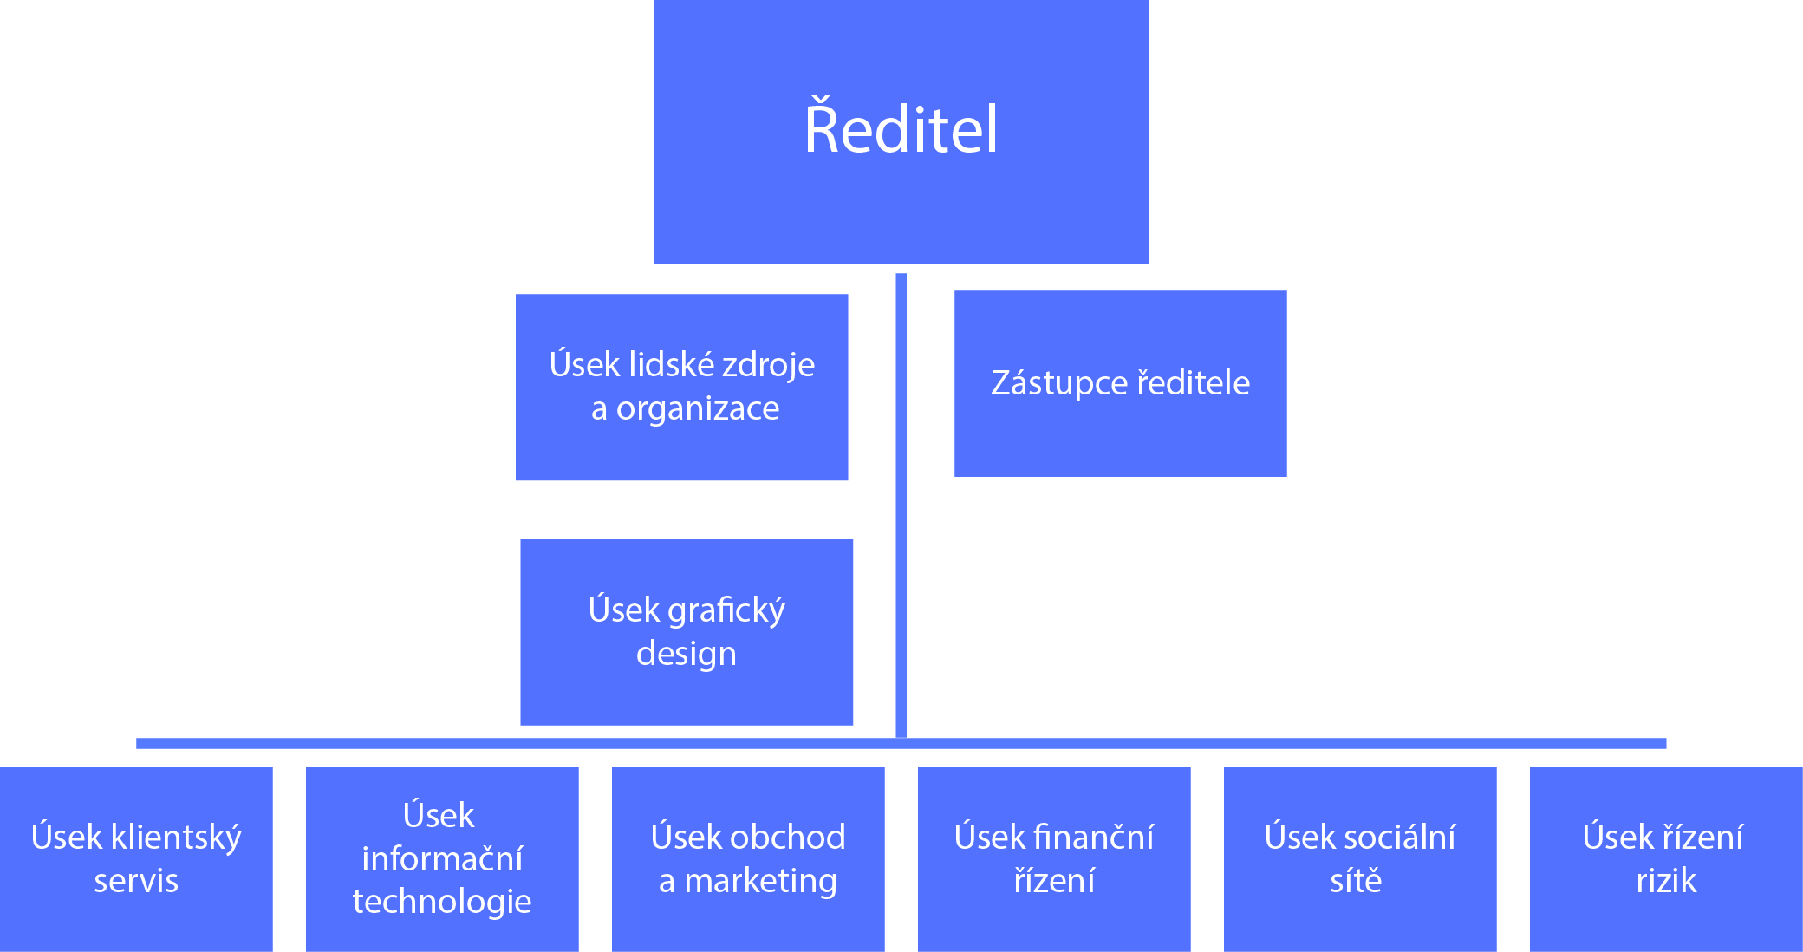
O nás
Kdo vlastně jsme?
Jsme fiktivní banka, která se stará
o vaše finance a pomáhá vám zahájit a udržet váš business.
Náš tým se skládá z žáků druhých a třetích ročníků Střední školy informatiky a finančních služeb, Plzeň, Klatovská 200G.
PPFB a. s.

Slide 3
Naše výhody
Spolehlivost
Finanční partner pro všechny firmy v ČR
Jedinečnost
Jediná fiktivní banka v Západočeském regionu
Vedeme přes 200 účtů
Vedeme přes 200 účtů fiktivních firem
PPFB a. s.

Slide 4
Co nabízíme?
Medaile
Mince
Cihličky
Slitky
Dluhopisy
PPFB a. s.

Slide 5
Medaile
PPFB a. s.
Celoroční medaile
s potiskem Plzně
4 500 Kč
bez DPH 3 719,04 Kč
Pamětní zlatá medaile
na počest Metropolitní univerzitní banky
4 500 Kč
bez DPH 3 719,04 Kč
4
4
PPFB a. s.

Slide 6
Sváteční medaile
Sváteční zlaté medaile
s vánočním motivem
4 500 Kč
bez DPH 3 719,04 Kč
4
PPFB a. s.

Slide 7
Drahé kovy
100
118 000 Kč | 0 % sazba DPH
250
6 500 Kč | bez DPH 5 372 Kč
250
293 000 Kč | 0 % sazba DPH
500
12 100 Kč | bez DPH 10 000Kč
500
586 000 Kč | 0 % sazba DPH
1 000
21 780 Kč | bez DPH 18 000Kč
1 000
1 170 000 Kč | 0 % sazba DPH
3 000
106 480 Kč | bez DPH 18 000Kč
250
6 500 Kč | bez DPH 5 372 Kč
500
12 100 Kč | bez DPH 10 000Kč
1 000
21 780 Kč | bez DPH 18 000Kč
3 000
106 480 Kč | bez DPH 18 000Kč
PPFB a. s.

Slide 8
Investiční stříbrné mince
Korunka
v hodnotě 500 Kč
bez DPH 413,23 Kč
Kufřík
v hodnotě 1 000 Kč
bez DPH 823,45 Kč
Banka
v hodnotě 1 500 Kč
bez DPH 1 239,67 Kč
26
39
58
PPFB a. s.

Slide 9
Dluhopisy
Dluhopis Victory 50 000 Kč
Jedná se o cenný papír, který má úrok ve výši 8 % p. a.
a je termínován na dobu jednoho roku.
Dluhopis Victory 100 000 Kč
Jedná se o cenný papír, který má úrok ve výši 8 % p. a. a je termínován na dobu jednoho roku.
PPFB a. s.

Slide 10
Služby
Bankovní účty
Bankovní služby
Běžný účet
Zdarma vám založíme účet v české měně pro realizaci platebního styku a ukládání peněžních prostředků.
Kontokorent
Využití kontokorentu se sazbou 4 % p. a.
Spořící účet
Vedení účtu na dobu neurčitou s úrokem 4,5 % p. a.
Úvěrová smlouva
Nabízíme také úvěrové služby za výhodný úrok 6 % p. a.
Studentský účet
Vedení účtu máte od nás prvních 6 měsíců zdarma.
Finanční poradenství
Nabízíme konzultace k veškerým našim produktům a službám.
PPFB a. s.

Slide 11
Kontakty
Kontakt:
+420 377 832 413
fiba@infis.cz
Sociální sítě:
ppfb_a.s._
Sídlo:
Klatovská 200G, 301 00 Plzeň
PPFB a. s.

Slide 12
Děkujeme Vám za pozornost
Obvyklé Vánoce
s námi
neobvykle dobře.
PPFB a. s.

